Slide 1
环信SDK集成
Youni

Slide 2
IM 基本知识
IM SDK 基本要素
参考 Inside IM SDK - youni

Slide 3
集成前准备
下载环信IM SDK
http://www.easemob.com/download/im
注册应用

Slide 4
SDK Init
Application::onCreate()
EMClient.getInstance().init()

Slide 5
初始化流程

Slide 6
Login & Register
Register
Login
自动登录 Auto login
取本地会话
手动登录 Manual login
取本地会话
取联系人

Slide 7
登录流程
调用登录
等待登录结果
登录成功
取联系人
取群组
加载会话
加载群组
进入主页面
登录失败
弹出登录失败会话窗口 ->toast error 即可

Slide 8
登录API
EMClient.login

Slide 9
应用启动流程
进入开屏页面
判断是否登录过
如果登录过-》直接进入主界面
加载本地会话
加载本地群
如果没登录过 -》接入未登录界面
进入登录流程

Slide 10
监测网络连接

Slide 11
获取会话

Slide 12
发送消息 Send MSG

Slide 13
接收消息 Receive MSG

Slide 14
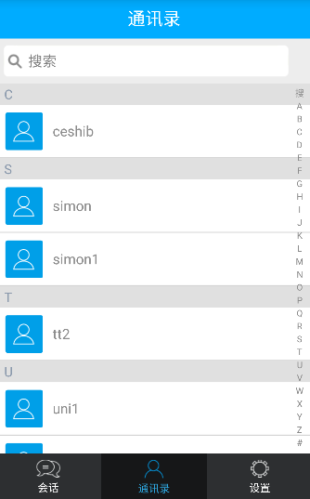
构建联系人列表

Slide 15
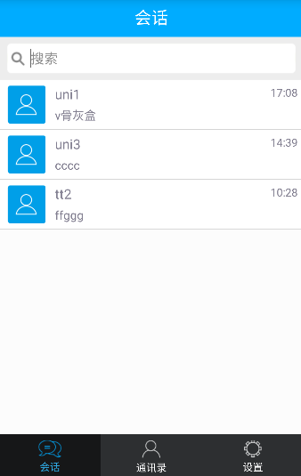
构建会话列表

Slide 16
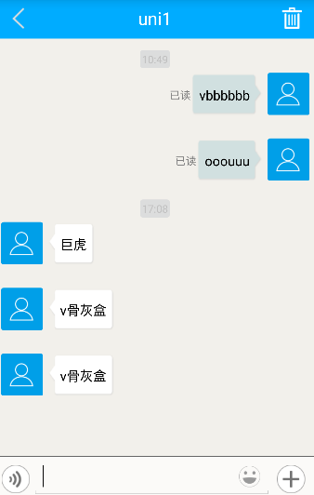
构建聊天页面

